Slide 2
Haridus ja ajalugu
Kodukant
Varia
Poliitika ja meedia
Pildi- ja videoküsimus
Kultuur ja sport
Eri

Slide 3
Haridus ja ajalugu

Slide 4
Haridus ja ajalugu
Millal hakati Kadrina algkoolis pakkuma lastele sooja koolieinet?
1936. aastal kirjutas Päewaleht emast ja tütrest, kes elasid juba aastakümneid metsas asuvas koopas. 1939. aasta jaanuaris kirjutas Päewaleht neist uuesti, kuid tugev külm oli ära võtnud nende kanad. Mis sai naistest edasi?
Mitmendat korda toimub sel korral CADrina?
Mis aastal pandi tänase C-korpuse nurgakivi?

Slide 5
Haridus ja ajalugu
5. Kes oli Kadrina kirikuõpetaja 1886–1913?
6. Harald Ernst Reinhold Viikman (1892 – 1965) oli baltisaksa päritolu eesti ehitusinsener. Ta projekteeris ka ühe Kadrinas asuva hoone. Millise?
7. 26. nvembril 1901 sündis Kallukse külas eesti koorijuht ja muusikategelane. Ta pälvis 1957. aastal Eesti NSV teenelise õpetaja tiitli. Tema õpilaste seas oli ka Arvo Pärt. Kes oli see muusikapedagoog? (1901 – 1979)

Slide 6
Kodukant

Slide 7
Kodukant
Ta elas Kadrinas 1985 – 1988 ning töötas paberite järgi töödejaotajana Kadrina EPT's. Sisuliselt tegi ta noorte- ja kultuuritööd. Kellest oli Kodukandis nii kirjutatud rubriigis ,,Minu Kadrina''?
Rubriigis ,,Minu Kadrina'' on ta meenutanud, et kuigi ta oli Pandivere küla poiss, kaotas ta lapsepõlves kolmikhüppes tüdrukule Kadrinast, kelle nimi on Taisi Pihela. Pihela on muuseas Gerd Kanteri tädi. Kes on see Pandivere poiss?

Slide 8
Kodukant
3. Selle aasta veebruarikuu lehes oli ka üks filmiposter, mida näidati Kadrina kinoklubis 6. veebruaril. Mis filmi näidati?
4. Kes valiti Kadrina valla aasta tegijaks?
5. Novembris 2023 ilmunud Kodukandi esilehel oli pealkiri ,, ____ ____ 30. sünnipäev.'' Kelle või mille sünnipäeva oli 21. oktoobril peetud?

Slide 9
Kodukant
6. Kes oli Kodukandi toimetaja, kui lehes ilmus rubriik ,,Minu Kadrina''?
7. 19. mail 2006 kirjutab Kodukant, et Baltikumi kolm sõpruskooli said Kadrinas taas kokku. Noorteõhtul kooli aulas esines ka üks ansambel. Mis ansambel?

Slide 10
Õiged vastused

Slide 11
Haridus ja ajalugu
September 1939 – alates uue koolimaja avamisest.
Vallavalitsus saatis nad Aa vanadekodusse külma eest.
15.
1982.
Johannes Heinrich Luther.
Kooli uus hoone, tänane A-korpus.
Jaan Pakk.

Slide 12
Kodukant
Aarne Valmis.
Raul Rebane.
,,Aurora''.
Saara Tabo.
Vohnja mõisakool.
Rein Sikk.
Tanel Padar & The Sun.

Slide 13
Varia

Slide 14
Varia
Mis ametit pidas Evelin Holtsmann (Tiiter) 1984 – 1994?
Mitu minutit sõidab rong Tapalt Kadrinasse?
Esmakordselt andis Kadrina vald välja ,,Aasta tegija'' tiitli 2004. aastal. Miks ei antud 2007. aastal auhinda välja?
Homme, 23. veebruaril 2025 möödub ühe mehe, kes sündis Rakveres ja elas 1938. aastast alates Huljal, 100 aastat sünnist. Tema puhul tuleks ka mainida, et ta tõlkis Tammsaare ,,Tõe ja õiguse'' esperanto keelde. Kes on see mees, kelle sünnist möödub homme 100 aastat. Kodanik lahkus meie hulgas 2008. aastal.

Slide 15
Varia
5. Mitu korda on Kadrina vald Janakkala vallaga koostöölepingut uuendanud?
6. See Kõnnu vallast pärit mees oli aastatel 1938–1955 Tudulinna Rahu koguduse õpetaja. Aastatel 1963–1975 oli ta Maarja-Magdaleena koguduse õpetaja. Kes?
7. Tänasel mälumängul on väikene juubel. Mitmes mäng täna toimub?

Slide 16
Poliitika ja meedia

Slide 17
Poliitika ja meedia
Kes on Kadrina valla volikogu aseesimees?
Kes oli esimene Undla valla vallavanem?
Mis aastal kinnitati ja õnnistati Kadrina valla lipp?
Kes on see poliitik, kes külastas eile Kadrina Keskkooli?

Slide 18
Poliitika ja meedia
5. 26. jaanuaril 2025 näidati Kadrinat televisioonis. Mis saatega oli tegu?
6. Mis ametit pidas Illar Hallaste Riigikogus Laari esimese valitsuse ajal?
7. Mida filmiti Kadrinas 2020. a suvel?

Slide 19
Õiged vastused

Slide 20
Varia
Lasteaia juhataja.
12 min.
Volikogu leidis, et sel aastal polnud vallas nii kaalukaid tegevusi, et oleks pidanud tiitli välja andma.
Richard Tammik.
Kahel korral.
Kustav Viise, Kadrina koguduse pastor 1955–1956.
20. mäng.

Slide 21
Poliitika ja meedia
Viive Tuuna.
August Saaga.
1995.
Jüri Ratas.
,,Prillitoos''.
Fraktsiooni esimees.
,,Kättemaksukontor''.

Slide 22
Pildi- ja videoküsimus

Slide 23
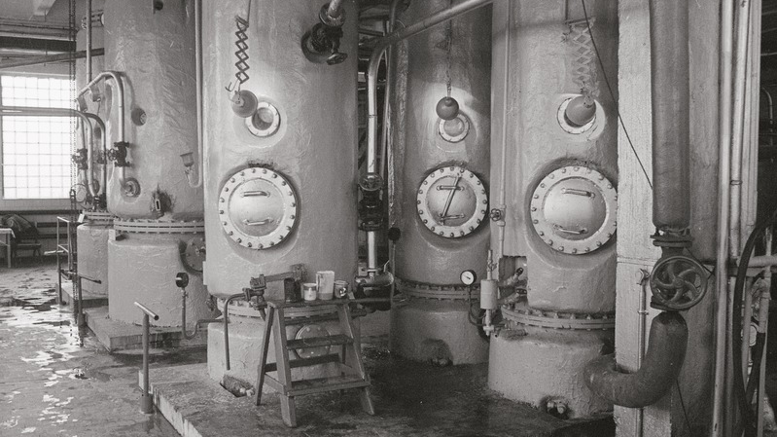
Kus on see foto tehtud?

Slide 24
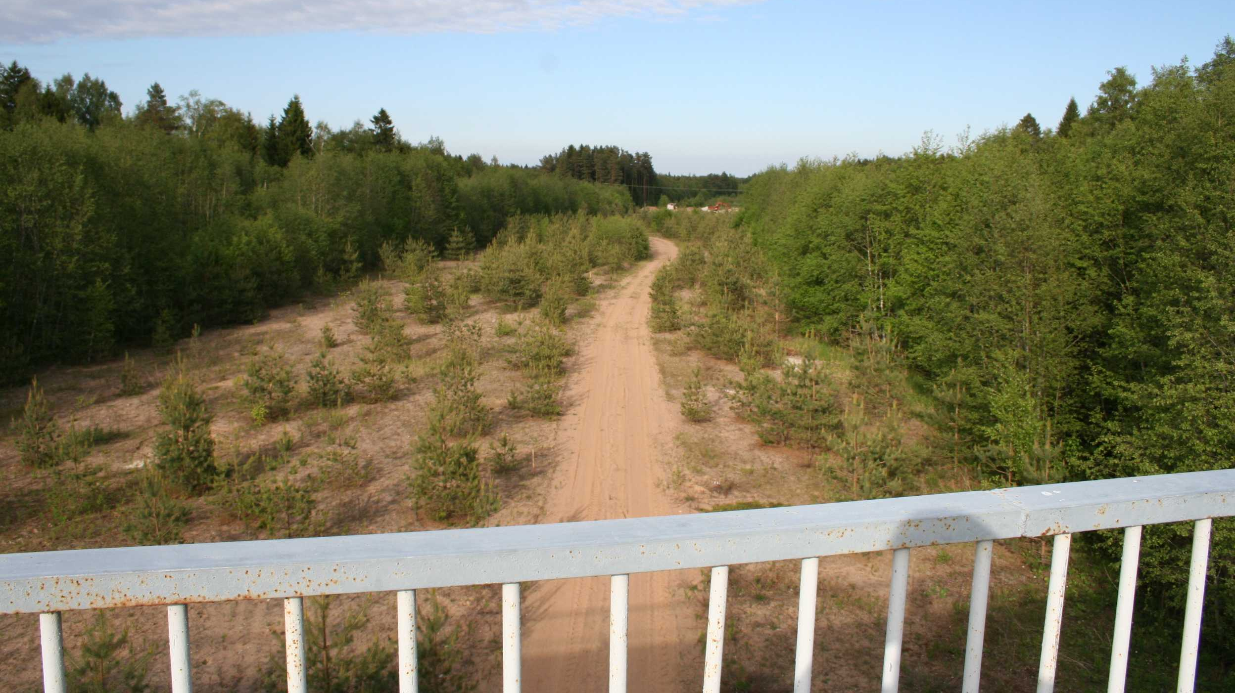
2. Kus on see foto tehtud?

Slide 25
3. 1992 – 1995 töötas Kadrina lasteaias üks rühm, kus oli igast vanusest lapsi. Mis rühmaga oli tegu?

Slide 26
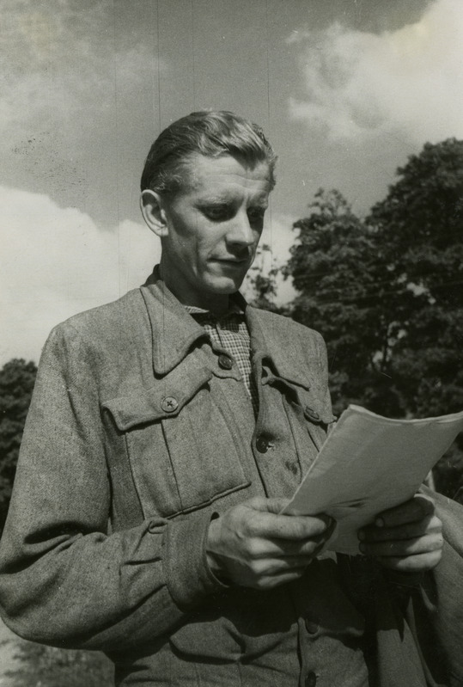
4. Kes on pildil?
Foto pärineb aastast 1956.

Slide 27
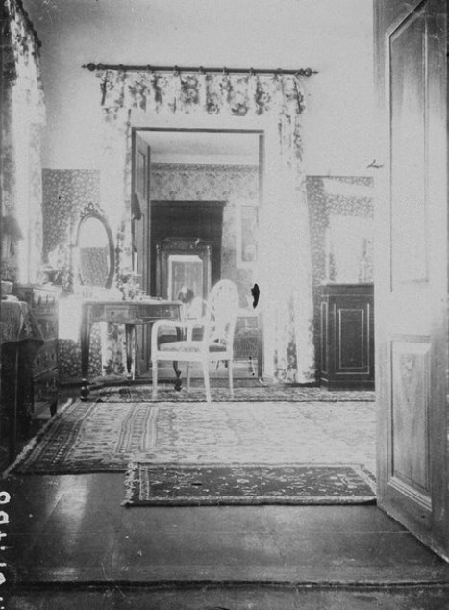
5. Millise Kadrina valla mõisa siseruumis on see foto tehtud?
Foto on arvatavasti tehtud enne esimest ilmasõda.

Slide 28
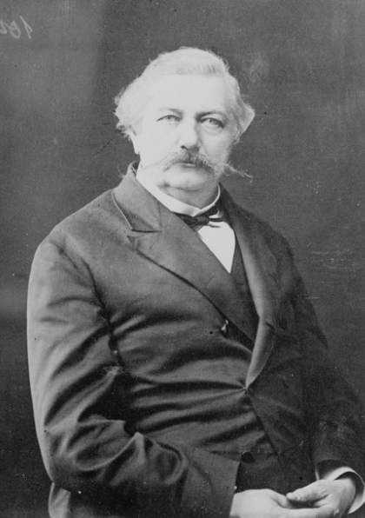
6. Kes on pildil?

Slide 29
7. Videoküsimus

Slide 30
Kultuur ja sport

Slide 31
Kultuur ja sport
Kes esineb Kadrina rahvamajas 11. aprillil 2025?
Kes on Läsna rahvamaja juhataja?
2. mail 2019 toimus Kadrina raamatukogus XXXI Virumaa kirjandusauhinna üleandmine. Kes selle pälvis?
Milline Kadrina valla asutus tähistab tänavu oma 100. aastapäeva?

Slide 32
Kultuur ja sport
5. Ta osales 1997. aastal Eurolaulul ning sai teise koha. Esikoha sai ja Eurovisioonile sõitis Maarja-Liis Ilus lauluga ,,Keelatud maa''. Kes sai teise koha?
6. Emakeele ausamba žüriisse kuulusid Jaak Soans, Ekke Väli, Avo Järve, Silvi Viise ja Rein Sikk. Jaak Soansile omistati 1980. aastal Eesti NSV teenelise kunstniku tiitel. Samal aastal sai selle ka üks luuletaja, näitleja ja lavastaja, kelle surmast möödus eile 30 aastat. Teda tunti ka nime all Jüri Üdi. Kes?
7. Millise spordiala simulaator asub Kadrina Spordikeskuses?

Slide 33
Õiged vastused

Slide 34
Pildi- ja videoküsimus
Siirupitehas.
Viitna viadukt.
Kristliku kasvatusega rühm, mis tegutses pühapäevakooli põhimõtete alustel.
Kadrina MTJ traktorist Hans Tamm.
Vohnja mõisas.
Alexander von der Pahlen.

Slide 35
Videoküsimuse vastus

Slide 36
Kultuur ja sport
Meie Mees.
Heli Napp.
Leelo Tungal.
Läsna rahvamaja.
Hanna Ild (Pruuli).
Juhan Viiding.
Golf.

Slide 37
Eri (Tehisintellekt)

Slide 38
Eri (Küla)
See on väike ja looduskaunis küla Lääne-Virumaal, mille läbimurdvaks elemendiks on rahulikult voolav jõgi. Asukoht Tallinna-Narva maantee lähistel teeb sellest mugava peatuspaiga ning ümbruskond pakub võimalusi nii matkamiseks kui ka looduse nautimiseks. Piirkond on seotud ajalooliste mõisatega ning jääb tuntud rahvuspargi vahetusse lähedusse, pakkudes rikkalikku floora ja fauna mitmekesisust.

Slide 39
Eri (Küla)
2. See on ainulaadne paik, kus maaliline kuppelmaastik ja järvesilmad loovad lummava vaatepildi. Ajalooline taust ning seotus tuntud kirjandusliku pärandiga annavad sellele kohale erilise väärtuse. Vaiksed metsarajad ja looduslik mitmekesisus pakuvad suurepäraseid võimalusi matkamiseks ja looduse nautimiseks. Siin põimuvad ajalugu ja loodus harmooniliseks tervikuks, muutes selle ideaalseks paigaks neile, kes otsivad rahu ja inspiratsiooni.

Slide 40
Eri (Küla)
3. See on paik, kus ajalugu ja loodus põimuvad harmooniliseks tervikuks. Siin kõrguvad väärikad tammed ning ajalooline pärand on tuntav igal sammul. Hariduslik mõisakompleks jutustab lugusid möödunud sajanditest, pakkudes pilguheitu siinse elu varasematele aegadele. Ümbritsev maastik loob rahuliku ja idüllilise õhkkonna, kus aeg kulgeb omasoodu.

Slide 41
Eri (Isik)
4. Tegu on Eesti koduloolasega, kes on pühendunud oma kodukandi ajaloo uurimisele ja väärtustamisele. Ta on aktiivselt tegelenud kohaliku kultuuri edendamisega, olles juhtinud mitmeid seltside ja vilistlaste ühingute tegevusi. Samuti on ta olnud eeskujuks piirkonna ajalooliste objektide restaureerimisel, andes oma panuse näiteks kirikuhoonete säilitamisse. Tema tööd on aidanud tuua esile kohaliku ajaloo unustatud tahke ning andnud uue elu paljudele koduloolistele algatustele.

Slide 42
Eri (Isik)
5. Tegu on Eesti kultuuriinimesega, kelle tegevus on olnud seotud kohaliku ajaloo, kultuuri ja kunstiga. Ta on tuntud oma panuse eest ajaloouuringutesse, olles uurinud nii piirkonna ajalugu kui ka kohalikke traditsioone. Tema teadustöö on keskendunud eelkõige Eesti folkloorile ja rahvakultuurile. Lisaks teaduslikule tööle on ta aktiivselt osalenud ka kultuurielu edendamises, olles seotud mitmete kogukondlike algatuste ja projektidega. Tema töö on aidanud luua sügavamad sidemed kohalike traditsioonide ja kultuuri vahel.

Slide 43
Eri (Isik)
6. Tegu on andeka Eesti laulja ja laulukirjutajaga, kes alustas oma muusikuteed juba varases nooruses. Ta on tuntud oma südamliku ja emotsionaalse esitusviisi poolest, olles esinenud mitmesugustes žanrites, alates popist kuni ballaadideni. Tema karjäär tõusis kiirelt, kui ta võitis oma esimese suure konkursi juba teismelisena, millele järgnesid edukad albumid ja hitid, mis pälvisid laialdast tähelepanu.
Lisaks kodumaisele edukusele on ta saanud tuntuks ka rahvusvaheliselt, esinedes suurtes rahvusvahelistes üritustes, sealhulgas ingliskeelses muusikaareenis ja suurtel lavadel, nagu Wembley staadion. Tema loomingut on iseloomustanud tugeva sõnumi ja originaalsuse ühendamine, olles paljude muusikasõprade lemmik.

Slide 44
Eri (Isik)
7. Tegu on andeka Eesti näitleja ja näitekirjanikuga, kelle karjäär on olnud mitmekesine ja ulatub teatrilavadelt filmidesse. Ta lõpetas Tallinna Riikliku Konservatooriumi lavakunstikateedris ja on tuntud oma silmapaistvate rollide poolest Eesti teatri- ja filmimaastikul. Tema osatäitmised on ulatunud noorsooteatrist kuni mitmete tuntud filmideni, kus ta on andnud elu mitmekesistele tegelastele. Lisaks näitlemisele on ta ka loominguline autor, kes on osalenud mitmesugustes teatriprojektides.

Slide 45
Õiged vastused

Slide 46
Eri
Läsna-Loobu.
Neeruti.
Vohnja.
Tiiu Uusküla.
Rein Sikk.
Hannah Ild.
Katrin Saukas.

